Slide 1
第三章 物质在水溶液中的行为
第二节 强弱电解质比较分析
备课：高二化学备课组
授课：范佐政

Slide 2
一、强弱电解质的比较 ：
1mol/L的盐酸电离出的[H⁺]和[Cl⁻]分别为多少？
1mol/L的醋酸电离出的[H⁺]和[CH3COO⁻]分别为多少？

Slide 3
体积1L浓度 0.1mol/L的H₂SO₄、HCl、CH₃COOH的比较
酸 |  | H₂SO₄ | HCl | CH₃COOH
电离方程式
[H⁺]
pH
消耗n(OH⁻)
与足量的Zn反应 | v₀
 | n(H₂)/mol
由水电离的[H+]
稀释100倍后的pH
H₂SO₄=2H⁺+SO₄²⁻
HCl=H⁺+Cl⁻
CH₃COOH=CH₃COO-+H⁺
^{0.2}
^{0.1}
^{<0.1}
^{0.7}
¹
^{>1}
pH=-lg[H⁺]
取决于n(H⁺)（总氢）
^{0.2}
^{0.1}
^{0.1}
取决于H⁺的初始浓度
^{大}
^{中}
^{小}
^{0.1}
^{0.05}
^{0.05}
取决于n(H⁺)（总氢）
^{最小}
^{中}
^{最多}
^{酸性溶液，水电离出的}H^{+都很少，由OH-的浓度计算}
³
^{>3}
明确强弱酸稀释的区别
^{2.7}

Slide 4
体积为1L pH=1的H₂SO₄、HCl、CH₃COOH的比较
酸 |  | H₂SO₄ | HCl | CH₃COOH
电离方程式
[H⁺]
酸的浓度
消耗n(OH⁻)
与足量的Zn反应 | v₀
 | n(H₂)/mol
由水电离的[H+]
稀释100倍后的pH
H₂SO₄=2H⁺+SO₄²⁻
HCl=H⁺+Cl⁻
CH₃COOH=CH₃COO-+H⁺
^{0.1}
^{0.1}
^{0.1}
[H+]=10^{-pH}
^{0.05}
^{0.1}
^{>0.1}
取决于n(H⁺)（总氢）
^{0.1}
^{0.1}
^{>0.1}
^{相等}
^{相等}
^{相等}
取决于H⁺的初始浓度
^{0.05}
^{0.05}
^{>0.05}
取决于n(H⁺)
（总氢）
^{相等}
^{相等}
^{相等}
^{溶液加酸后水电离出的H+很少，由OH-的浓度计算}
^{1<pH<3}
³
³
明确强弱酸稀释的区别

Slide 5
练一练：
今有①CH₃COOH；②HCl；③H₂SO₄三种溶液
（1）当它们的物质的量浓度相同时，其pH的
关系是 。
①＞②＞③
（2）当它们pH相同时，其物质的量浓度关系
是 。
①＞②＞③

Slide 6
今有①CH₃COOH；②HCl；③H₂SO₄三种溶液
（3）当它们pH相同、体积相同时，分别加入足量锌，相同状况下产生气体体积关系为 。
①＞②=③
（4）当它们pH相同、体积相同时，同时加入锌，则开始时反应速率 ，若产生相同体积的气体(相同状况)，所需时间 。
①=②=③
①＜②=③

Slide 7
今有①CH₃COOH；②HCl；③H₂SO₄三种溶液
（5）中和等体积、等物质的量浓度的烧碱溶液，需同物质的量浓度的三种酸溶液的体积关系为 。
①=②＞③
（6）体积和pH相同的①、②、③三溶液，分别与同浓度的烧碱溶液完全反应，所需烧碱溶液的体积关系为 。
①＞②=③

Slide 8
二、酸碱的稀释问题
例：取1mL pH=3的硫酸溶液加水稀释到100mL，溶液的
pH变为多少？
10²
n(H⁺)
解：
c(H⁺) =
V[H₂SO₄(aq)]
10⁻³ mol/L×10⁻³ L
=
=10⁻⁵ mol/L
10⁻¹ L
pH = - lgc(H⁺) = - lg10⁻⁵ = 5
10³
若上述溶液加水稀释到体积为原来的1000倍，
则溶液的pH变为多少？
若稀释到体积为原来的10⁵倍，则溶液的pH
变为多少？
pH = 6
pH
7
pH = 8
pH 接近于7
3
V_{水}

Slide 9
强碱的稀释
例：取 pH=11的NaOH溶液与水按1:99的体积比混合后，
溶液的pH变为多少？
原来的10²
稀释前c(OH⁻) = 10⁻³ mol/L
解：
10⁻³mol/L
稀释后c(OH⁻) =
=10⁻⁵ mol/L
1+99
K_{w}
c(H⁺)= =1×10⁻⁹ mol/L
c(OH⁻)
稀释后溶液的pH = 9
10³
若上述溶液加水稀释到体积为原来的1000倍，
则溶液的pH变为多少？
若稀释到体积为原来的10⁵倍，则溶液的pH
变为多少？
pH
pH = 8
pH
11
11
7
pH = 6
pH 接近于7
V_{水}
7
3
V_{水}

Slide 10
弱酸的稀释
3
例：pH=2的盐酸稀释10倍后pH=？
pH=2的醋酸稀释10倍后pH=？
结论：稀释10倍pH变化（增大）＜1
3
＜3
pH
稀释相同倍数时，酸性越强，pH变化越大
稀释到相同pH时，酸性越弱，稀释倍数越大
盐酸
醋酸
3
2
V_{水}
10倍

Slide 11
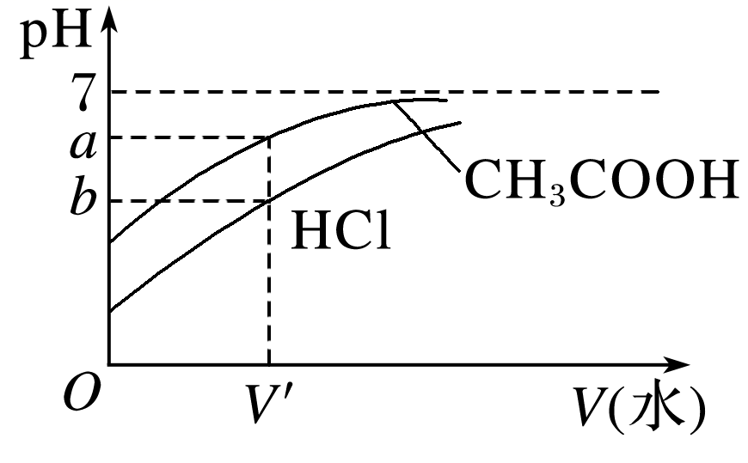
相同体积、相同浓度的盐酸、醋酸稀释
加水稀释相同的倍数，_____ 的pH大
加水稀释到相同的pH，____加入的水多
醋酸
盐酸

Slide 12
弱碱的稀释
弱碱稀释
例：pH=12的NaOH溶液稀释10倍后pH=？
pH=12的氨水稀释10倍后pH=？
结论：稀释10倍pH变化（减小）＜1.
11
＞11
稀释相同倍数时，碱性越强，pH变化大
pH
稀释到相同pH时
碱性越弱，pH变化越小
12
氨水
11
NaOH
10倍
V_{水}

Slide 13
小 结
酸或碱的稀释与pH的关系
溶液 |  | 稀释前溶液pH | 加水稀释到原来体积的10^{n}倍 | 稀释后溶液pH
酸 | 强酸 | pH＝a |  | pH＝a＋n
 | 弱酸 |  |  | a<pH<a＋n
碱 | 强碱 | pH＝b |  | pH＝b－n
 | 弱碱 |  |  | b－n<pH<b
酸、碱溶液无限稀释时，pH只能接近7，但酸
不能大于7，碱不能小于7；
对于浓度（或pH）相同的强酸和弱酸，稀释
相同倍数，强酸的pH变化幅度大。
（强碱、弱碱相似）

Slide 14
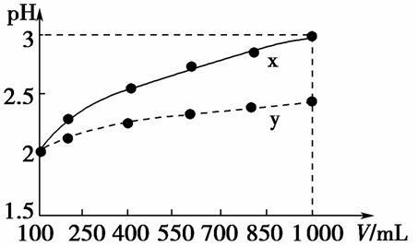
例题：1．pH＝2的两种一元酸x和y，体积均为100 mL，稀释过程中pH与溶液体积的关系如图所示。分别滴加NaOH溶液(c＝0.1 mol/L)至pH＝7，消耗NaOH溶液的体积为V_{x}、V_{y}，则( )
A．x为弱酸，V_{x}<V_{y} B．x为强酸，V_{x}>V_{y} C．y为弱酸，V_{x}<V_{y}
D．y为强酸，V_{x}>V_{y}
C

Slide 15
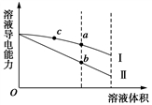
变式训练1：常温下，将一定浓度的盐酸和醋酸加水稀释，溶液的导电能力随溶液体积变化的曲线如图所示。判断下列说法中，正确的是( )
D
A．两溶液稀释前的浓度相同
B．a、b、c三点溶液的pH由大到小顺序为a>b>c
C．a点的K_{W}值比b点的K_{W}值大
D．a点水电离的c(H＋)大于c点水电离的c(H＋)

Slide 16
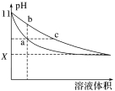
3．室温下，相同体积、相同pH的氨水和氢氧化钠溶液加水稀释时的pH变化曲线如下图所示，下列判断正确的是( )
D
A．b点溶液导电能力比a点溶液弱 B．对于b、c两点，电离平衡常数K_{b}>K_{c} C．与盐酸完全反应时，消耗盐酸体积：V_{a}>V_{c} D．X的值接近7，但大于7

Slide 17
思考: 通过那些事实（或实验）可以证明CH₃COOH是弱电解质？
方法一:取同浓度的HCl和CH₃COOH，进行溶液导电性实验
方法二:测定0.1mol/L CH₃COOH 的pH值＞1
方法三:相同浓度的HCl 和 CH₃COOH 和相同大小颗粒的锌粒比较反应速率。 CH₃COOH的反应速率较慢。
方法四:相同pH值相同体积 的HCl和CH₃COOH，和足量的锌粒反应，CH₃COOH在反应过程中速率较快且最终产生的氢气多。
方法五：测定等pH等体积的HCl 和 CH₃COOH溶液中和
碱的量，CH₃COOH耗碱量大。
方法六:取相同pH的HCl和CH₃COOH，稀释100倍，pH值变化小的是CH₃COOH

Slide 18
作业：1.完成五三P99 题组一
2.校本作业P35-36（周天上午发晚上收齐）

